Slide 1
Báo cáo tiến độ
Đề tài: Tìm hiểu về database Amazon Aurora
Môn: Cloud Computing
GVHD: T.S Huỳnh Xuân Phụng
SVTH:
19133010 Trần Nguyên Thái Bảo
19133025 Đinh Quốc Hùng
19133049 Đoàn Nhất Sinh

Slide 2

CONTENTS
01
Những điều học hỏi từ link git.
02
Nhóm dự định làm

Slide 3

Các nội dung sinh viên học kỳ trước đã làm được
- Nhóm sinh viên kỳ trước: Tìm hiểu và sử dụng amazon aurora để quản lý database, sử dụng Visual Studio để xây dựng app quản lý nhân viên theo cấu trúc 3 lớp được viết bằng ngôn ngữ C# và kết nối với Amazon Aurora
- Link git nhóm kỳ trước: https://github.com/kenbaro/nhom15cloud.github.io/tree/main/QlyNhanVien

Slide 4
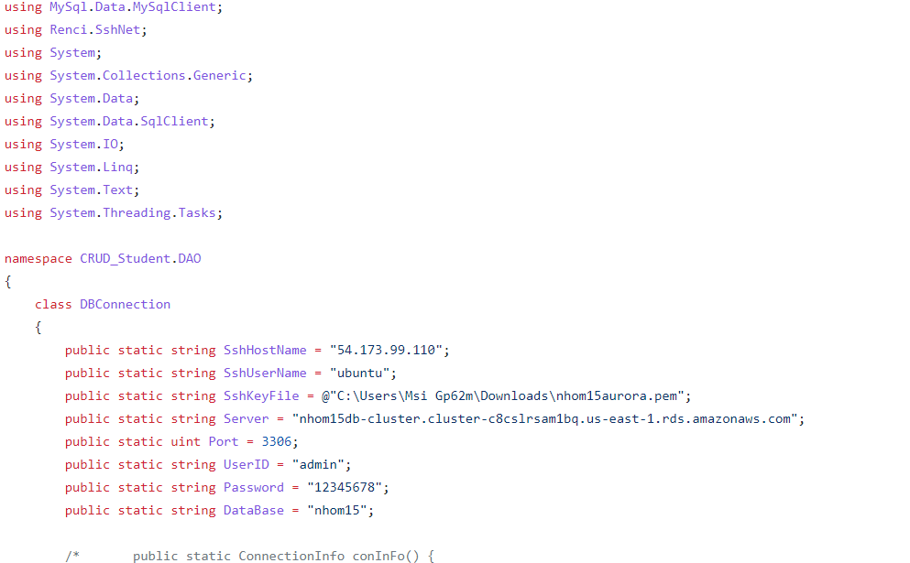
Nhóm kỳ trước làm

Slide 5
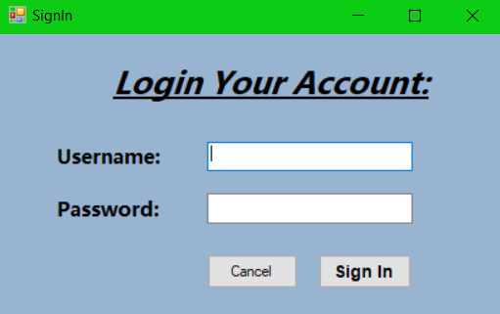
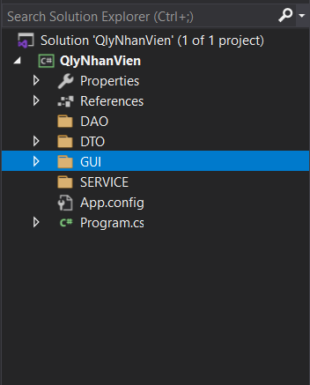
Nhóm kỳ trước làm

Slide 6
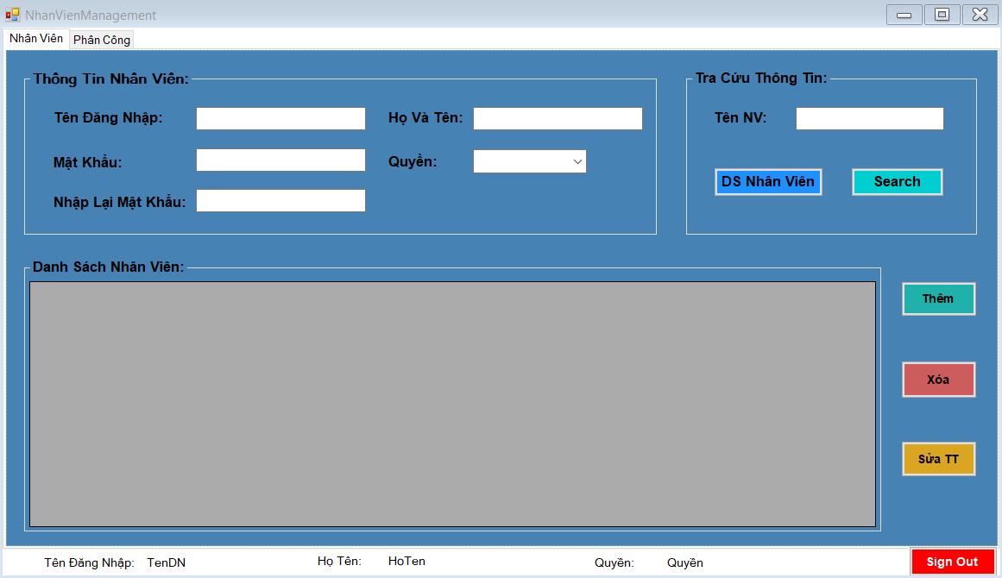
Nhóm kỳ trước làm

Slide 7
Nhóm dự định làm
Tìm hiểu về Amazon Aurora, quản lý database bằng Aurora
Tạo 1 database liên quan đến bán hàng
Xây dựng 1 trang web bán hàng bằng ngôn ngữ lập trình Java kết nối với database đã được tạo ở Amazon Arurora

Slide 8
Aurora
Amazon Aurora là một cơ sở dữ liệu quan hệ tương thích với MySQL và PostgreSQL dành riêng cho đám mây, kết hợp hiệu năng và độ sẵn sàng của cơ sở dữ liệu doanh nghiệp truyền thống cùng với sự tối giản và khả năng tiết kiệm chi phí của cơ sở dữ liệu mã nguồn mở.

Slide 9
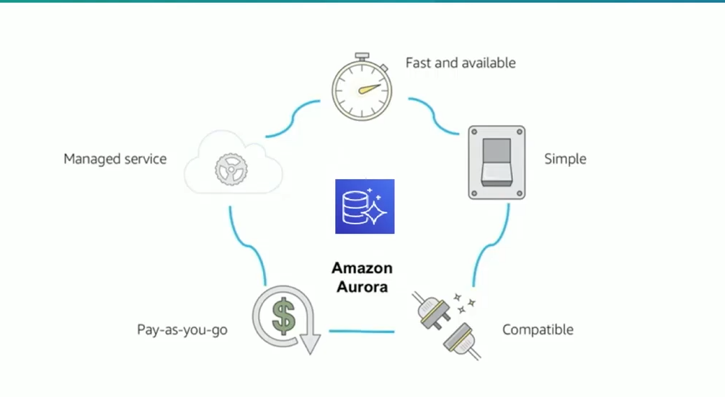
Lợi ích

Slide 10
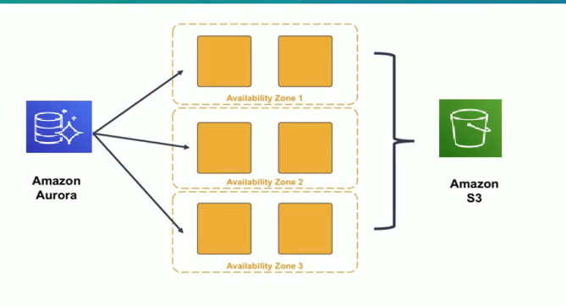

Slide 11
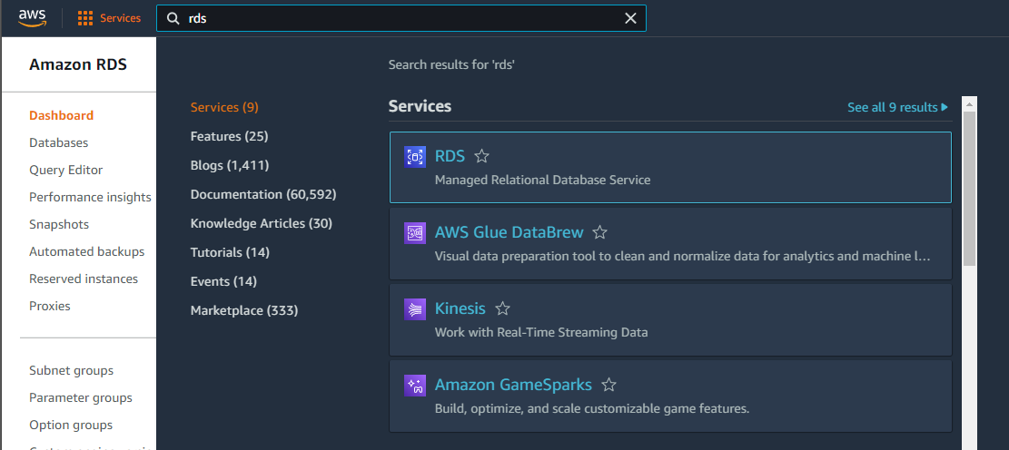
Các bước tạo aurora database

Slide 12
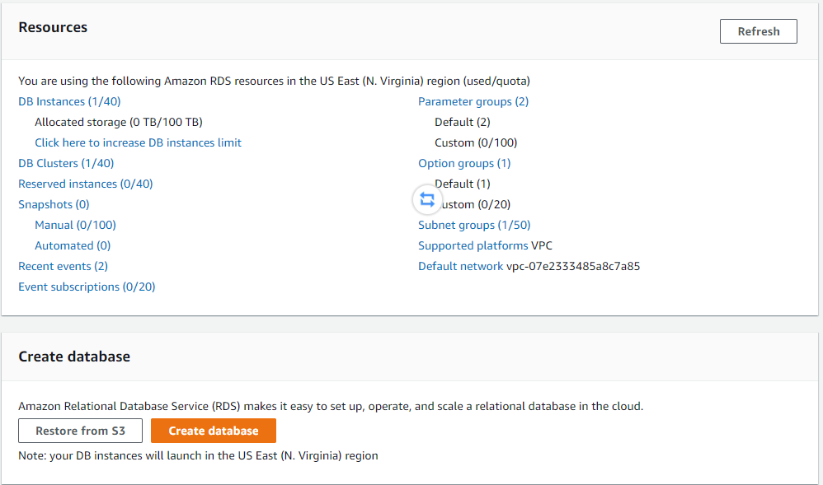

Slide 13
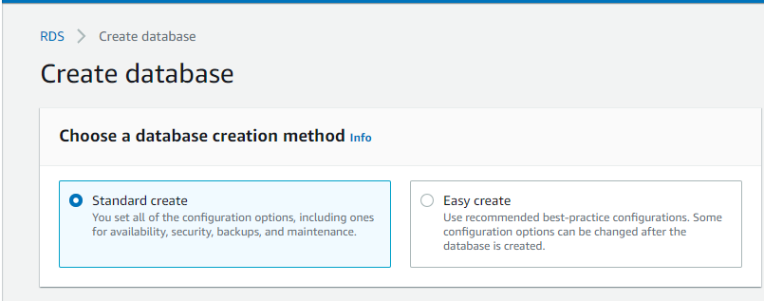

Slide 14
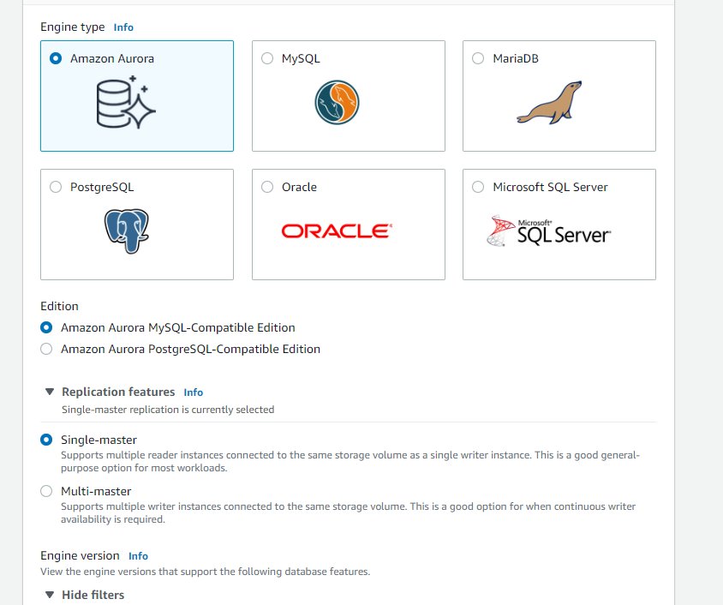

Slide 15
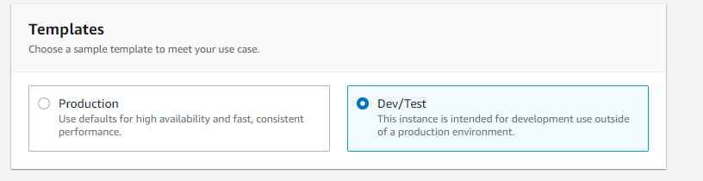

Slide 16
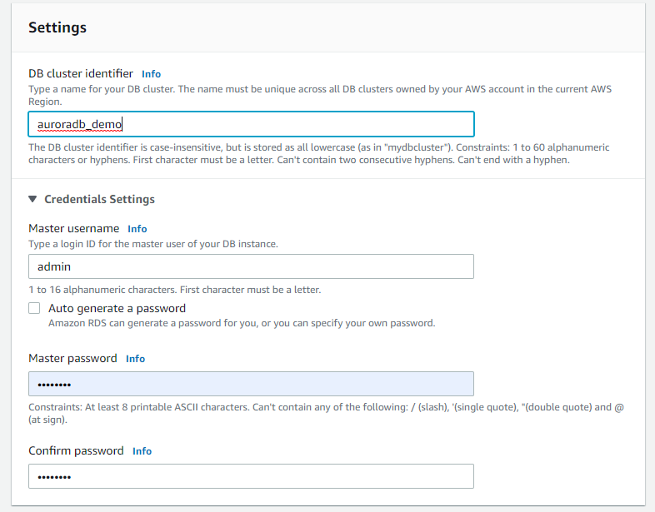

Slide 17
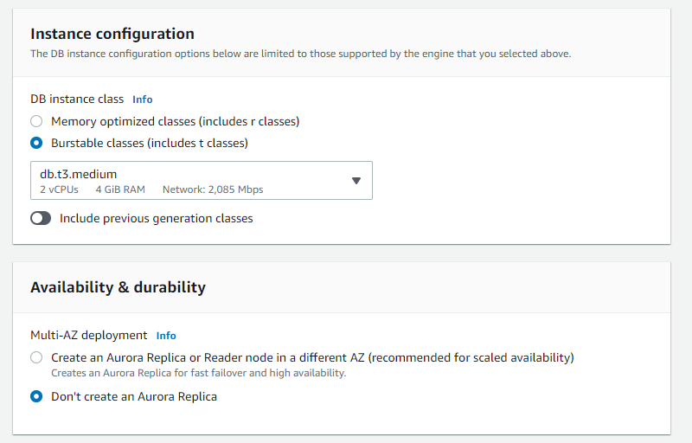

Slide 18
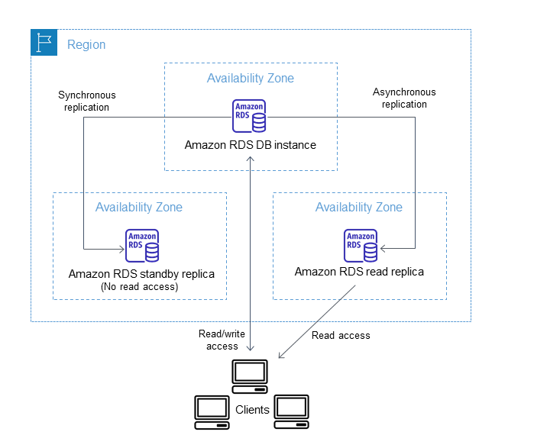

Slide 19
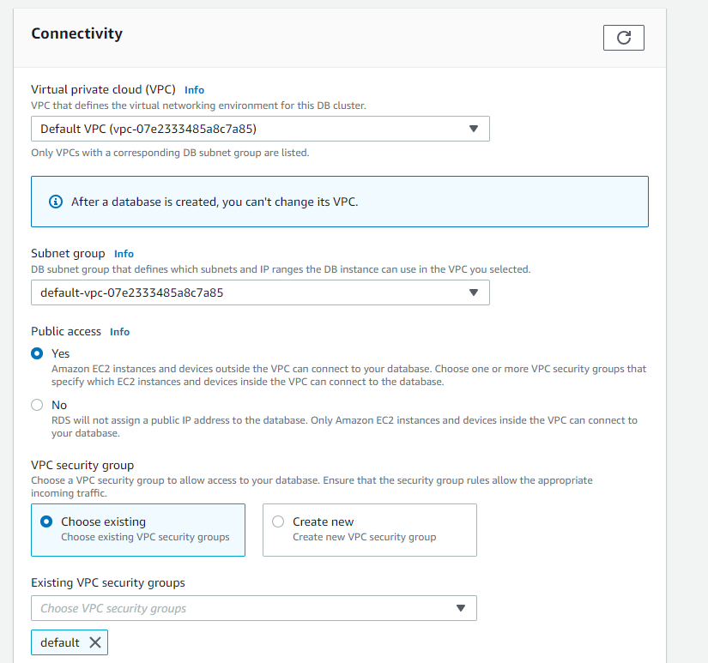

Slide 20
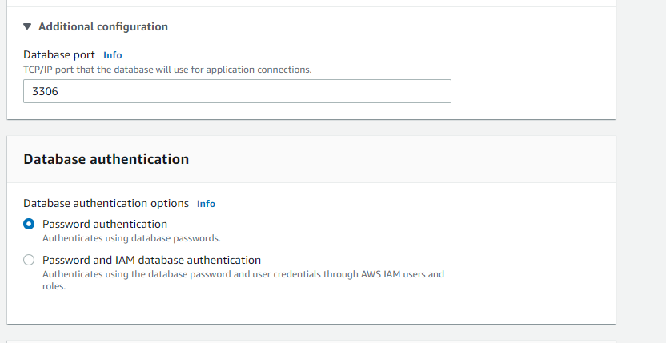

Slide 21
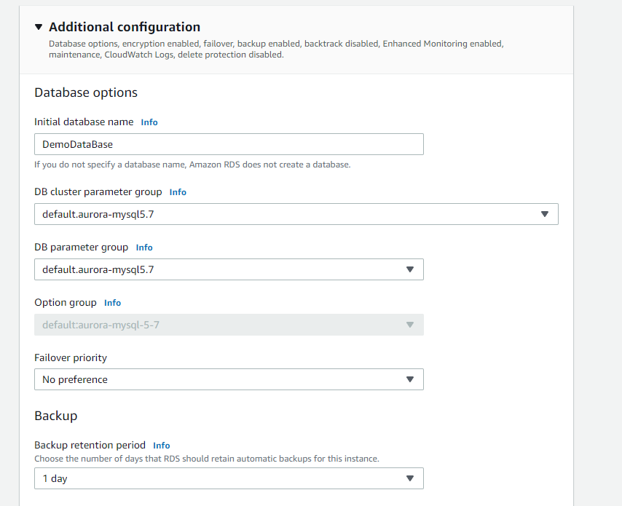

Slide 22
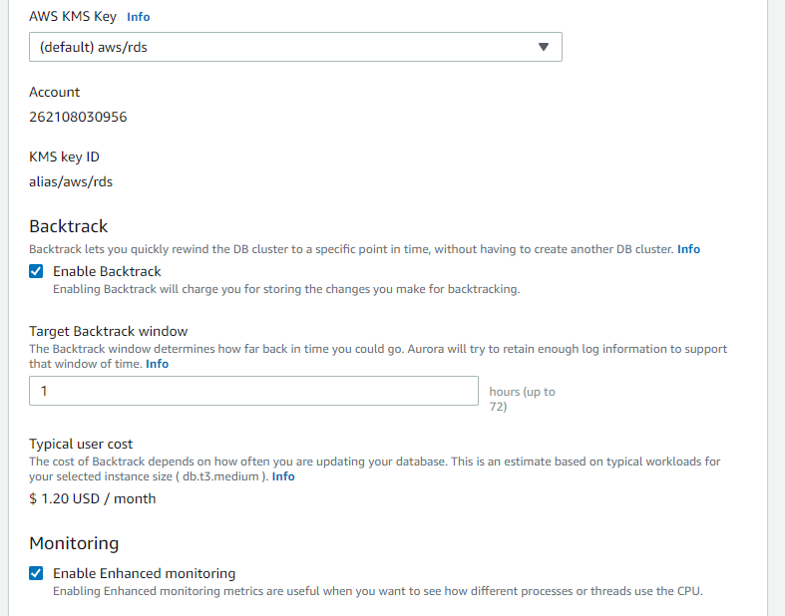

Slide 23
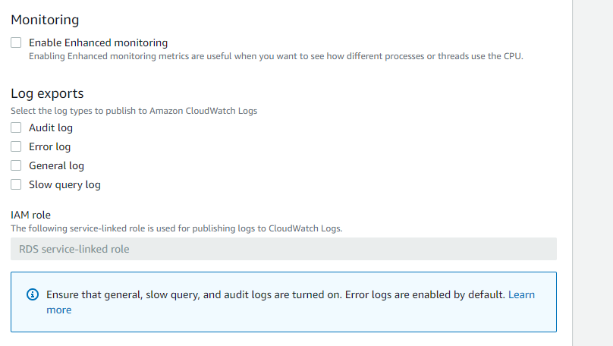

Slide 24
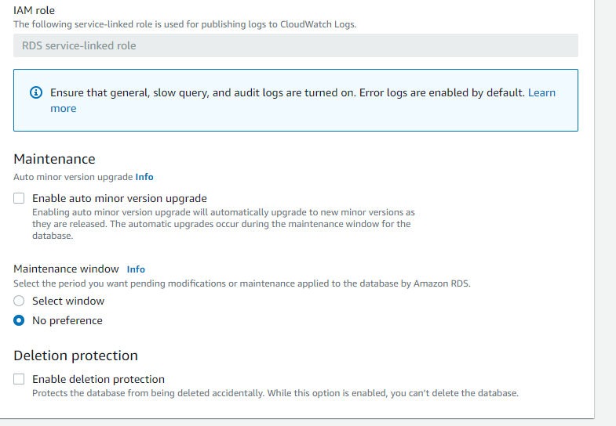

Slide 26
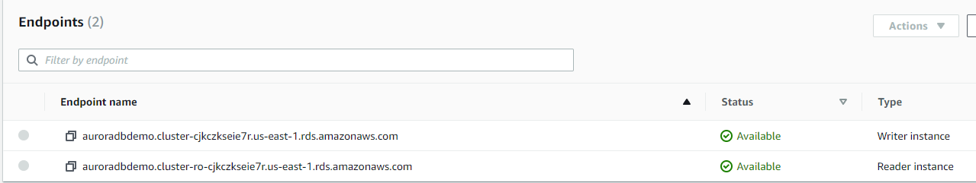

Slide 27
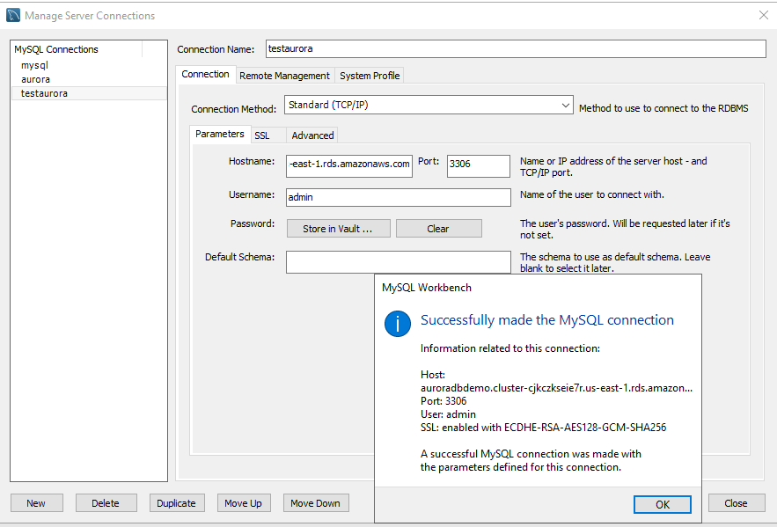

Slide 28
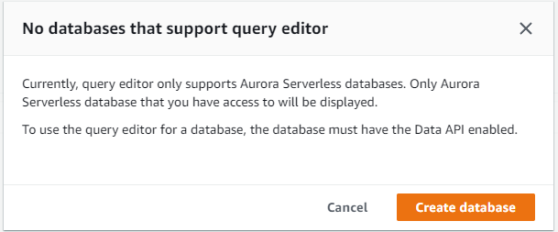
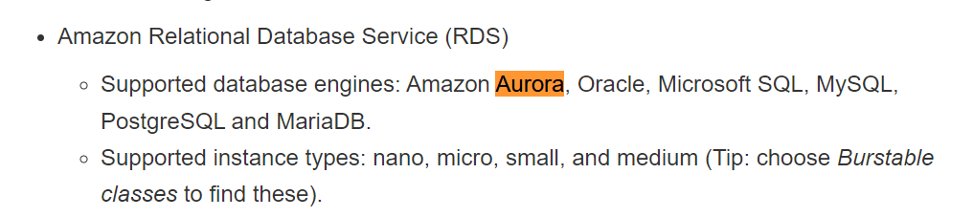

Slide 29
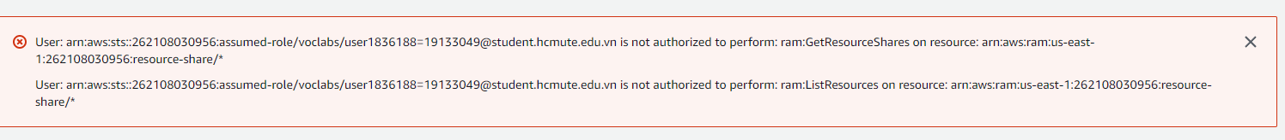
Khó khăn

Slide 30
Kế Hoạch tuần tới
Tìm hiểu kiến thức nâng cao về các tính năng khác của Aurora.

Slide 31
THANKS

